Slide 1

ASBR International ltd.
成都阿斯贝瑞科技有限公司
石擎天 18000529098
www.asbrtec.com

Slide 2
CONTENTS
1
公司介绍
2
技术介绍
3
作业业绩
4
未来规划

Slide 3
1
公司介绍

Slide 4
1
发展历程
公司成立（斯迈特）
量变发展
稳步前进
二次创业
开展海上业务
中石化页岩气涪陵区块进行井下工具技术服务
ASBR International在Calgary成立
市场从西南扩展到全国
承担中石油科研项目
三桶油公司服务
钻井提速提效工具市场占有率提高
高新技术企业
API资质
共建“一带一路”
在中国海油海上平台施工
遍布渤海，东海，南海东部，南海
2018
2020
2022
2024
2017
2021
2023
2019
2025
维保基地
质变发展
业界知名
拓展海外
成都生产维保试验基地投入运营
同北美专业公司进行合作
入驻成都赤湾国际油气基地
进入钻井\修井市场
“专精特新”企业
规上企业
国外市场占有率提高
沙特建立合作服务商

Slide 5
1
主营业务
1
设计
制造
连续油管工具
2
钻井
修井
科研
试验
钻井工具
4
试验测试
3
完井
维保
服务
修井工具
90余种产品

Slide 6

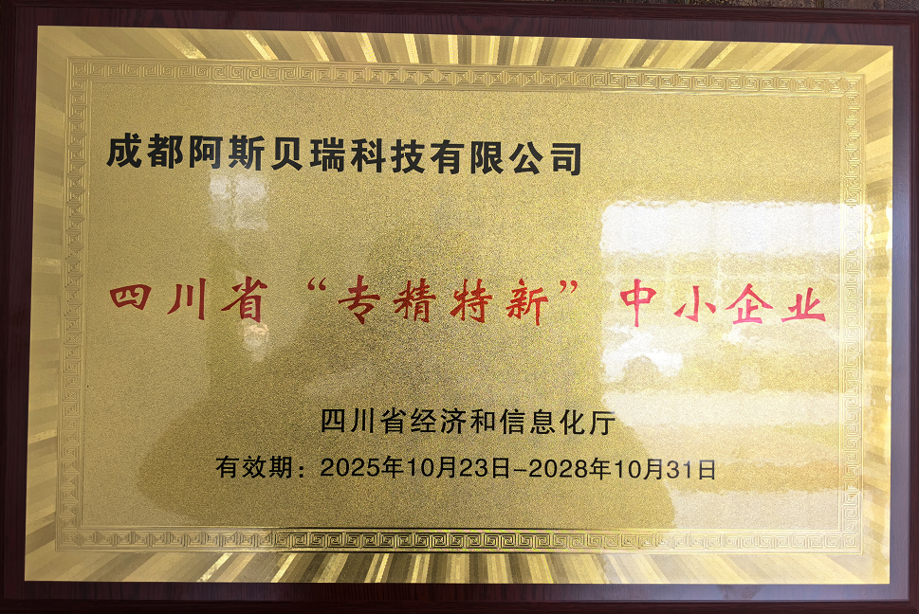

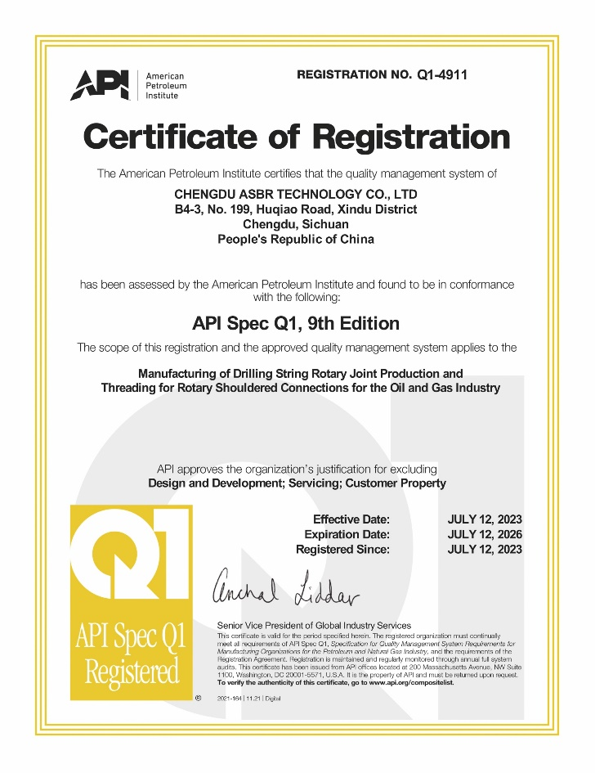
1
公司资质
ISO 质量体系
API Q1 & 7-1
“专精特新"
高新技术企业
“产学研”和研究生实践基地

Slide 7
2
技术介绍

Slide 8









2
技术团队介绍
公司聘请了多位行业内知名专家作为公司客座技术顾问，技术和现场服务团队由原国内知名企业骨干和原欧美油服公司研发人员组成。
ASBR
international

Slide 9
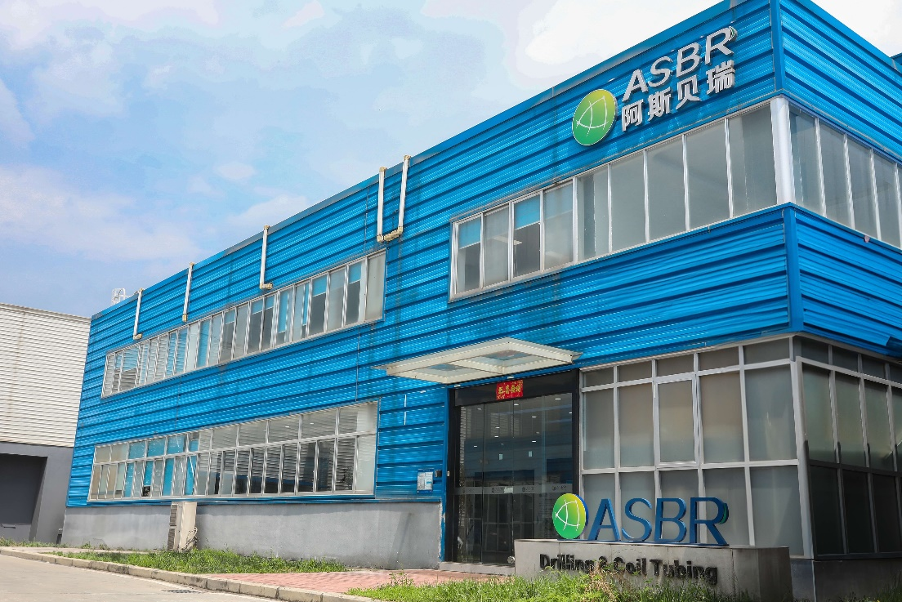
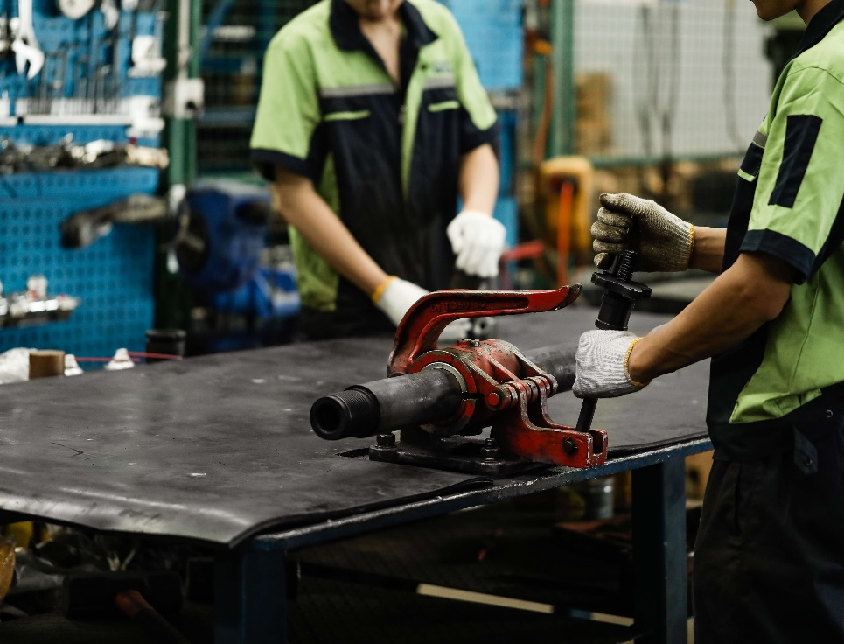
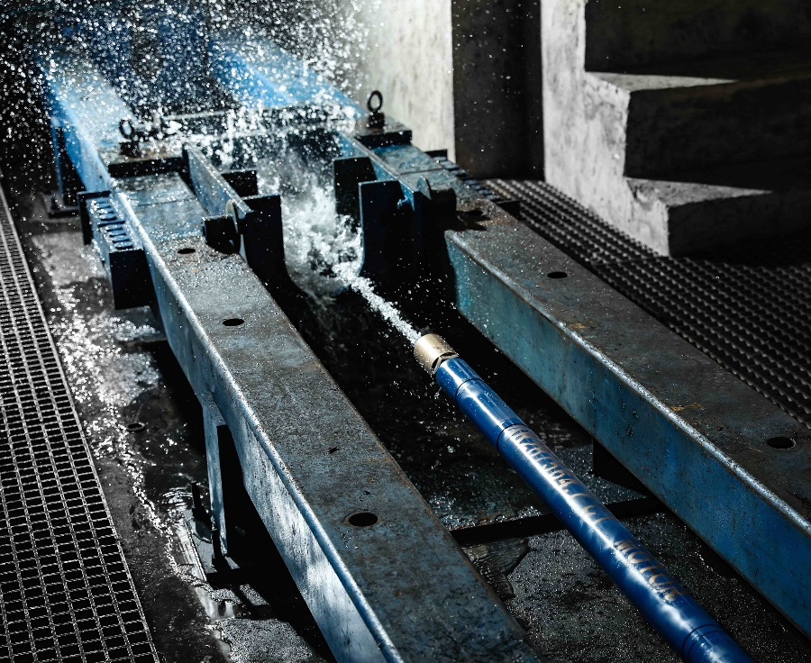
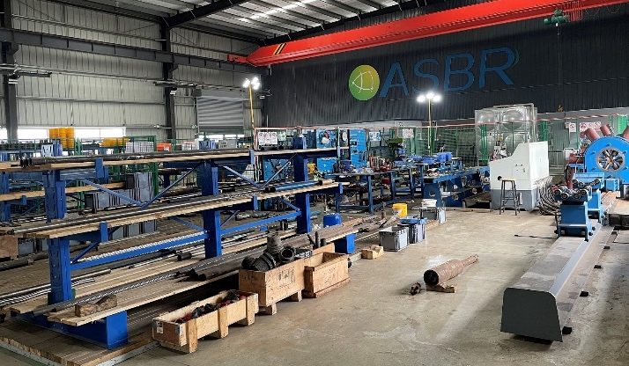
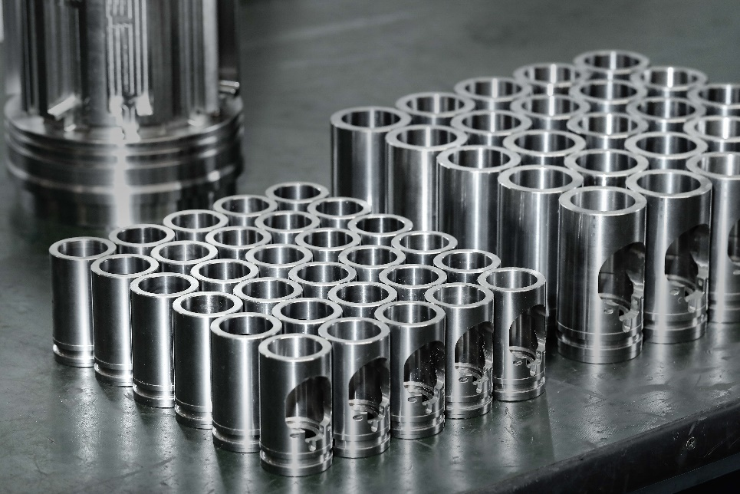
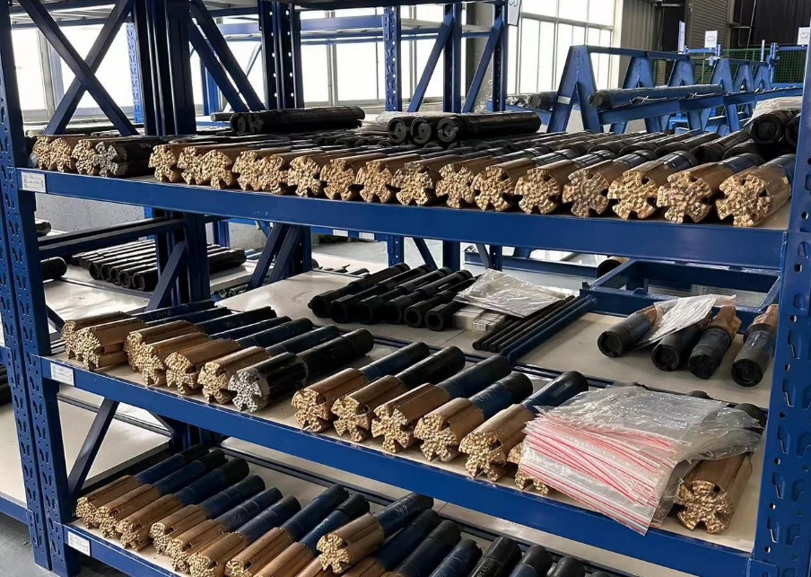
2
成都基地
公司环境
成都基地位于成都市新都区，占地5000平米，可同时为连续油管工具、修井工具和钻井工具进行生产制造、装配和维保作业，工具在出厂使用前均会通过室内试验测试平台进行测试，测试通过后方可进入施工现场进行作业。

Slide 10
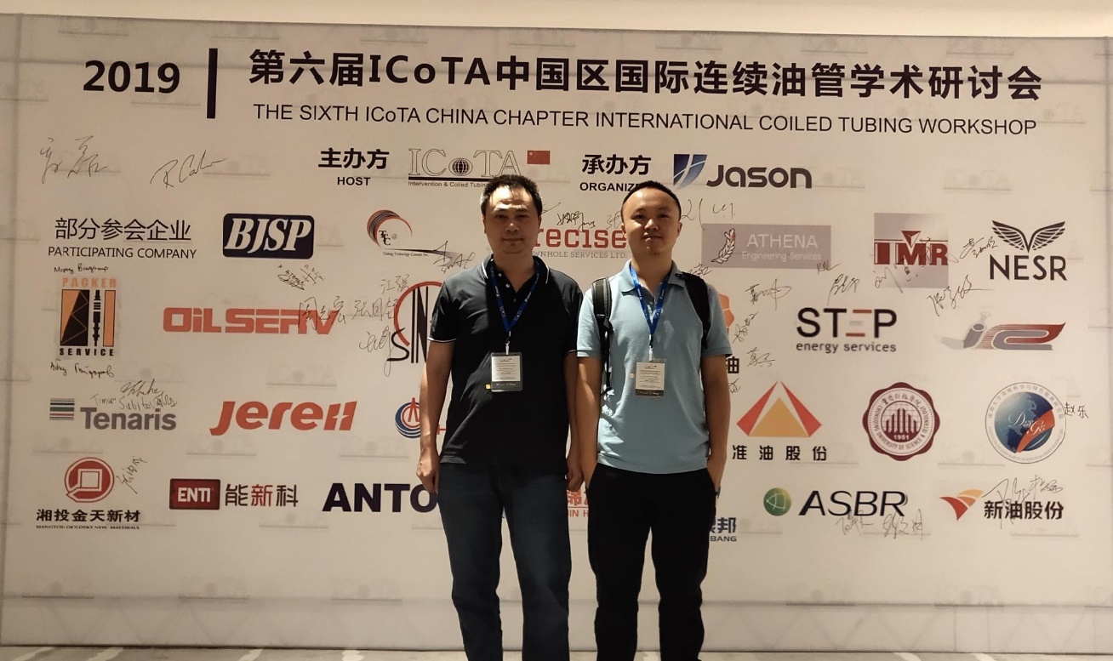
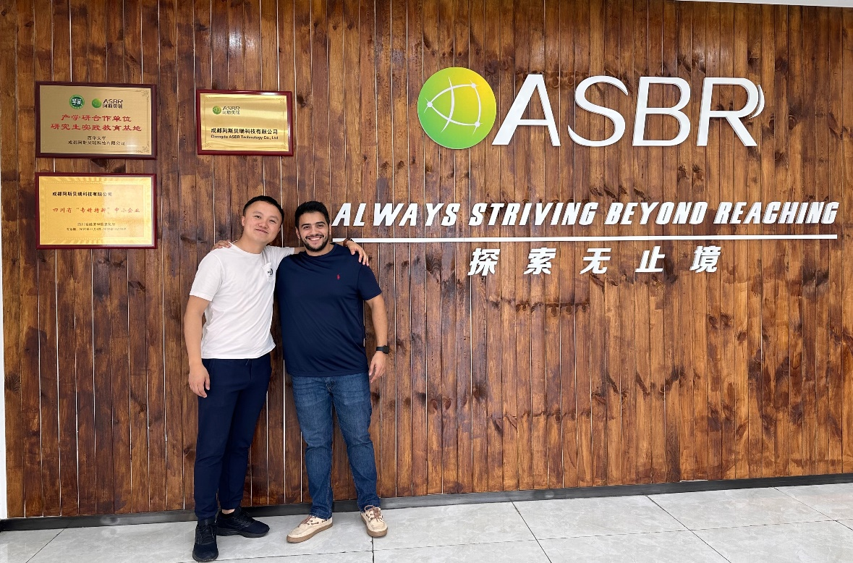
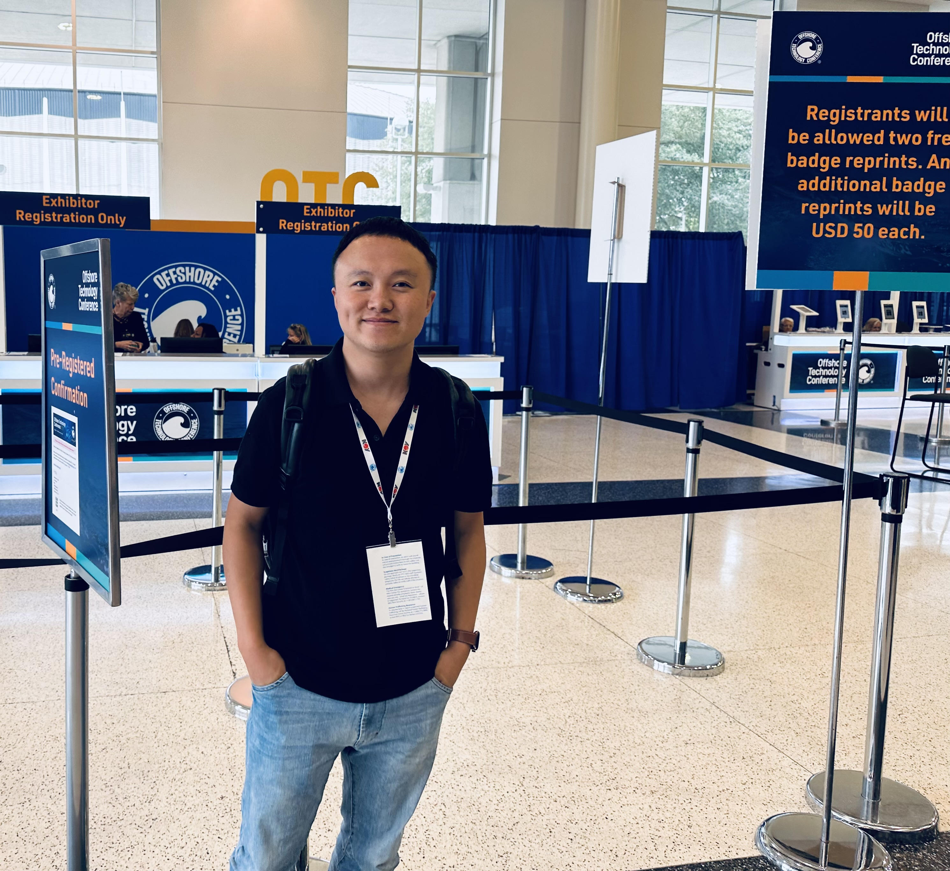
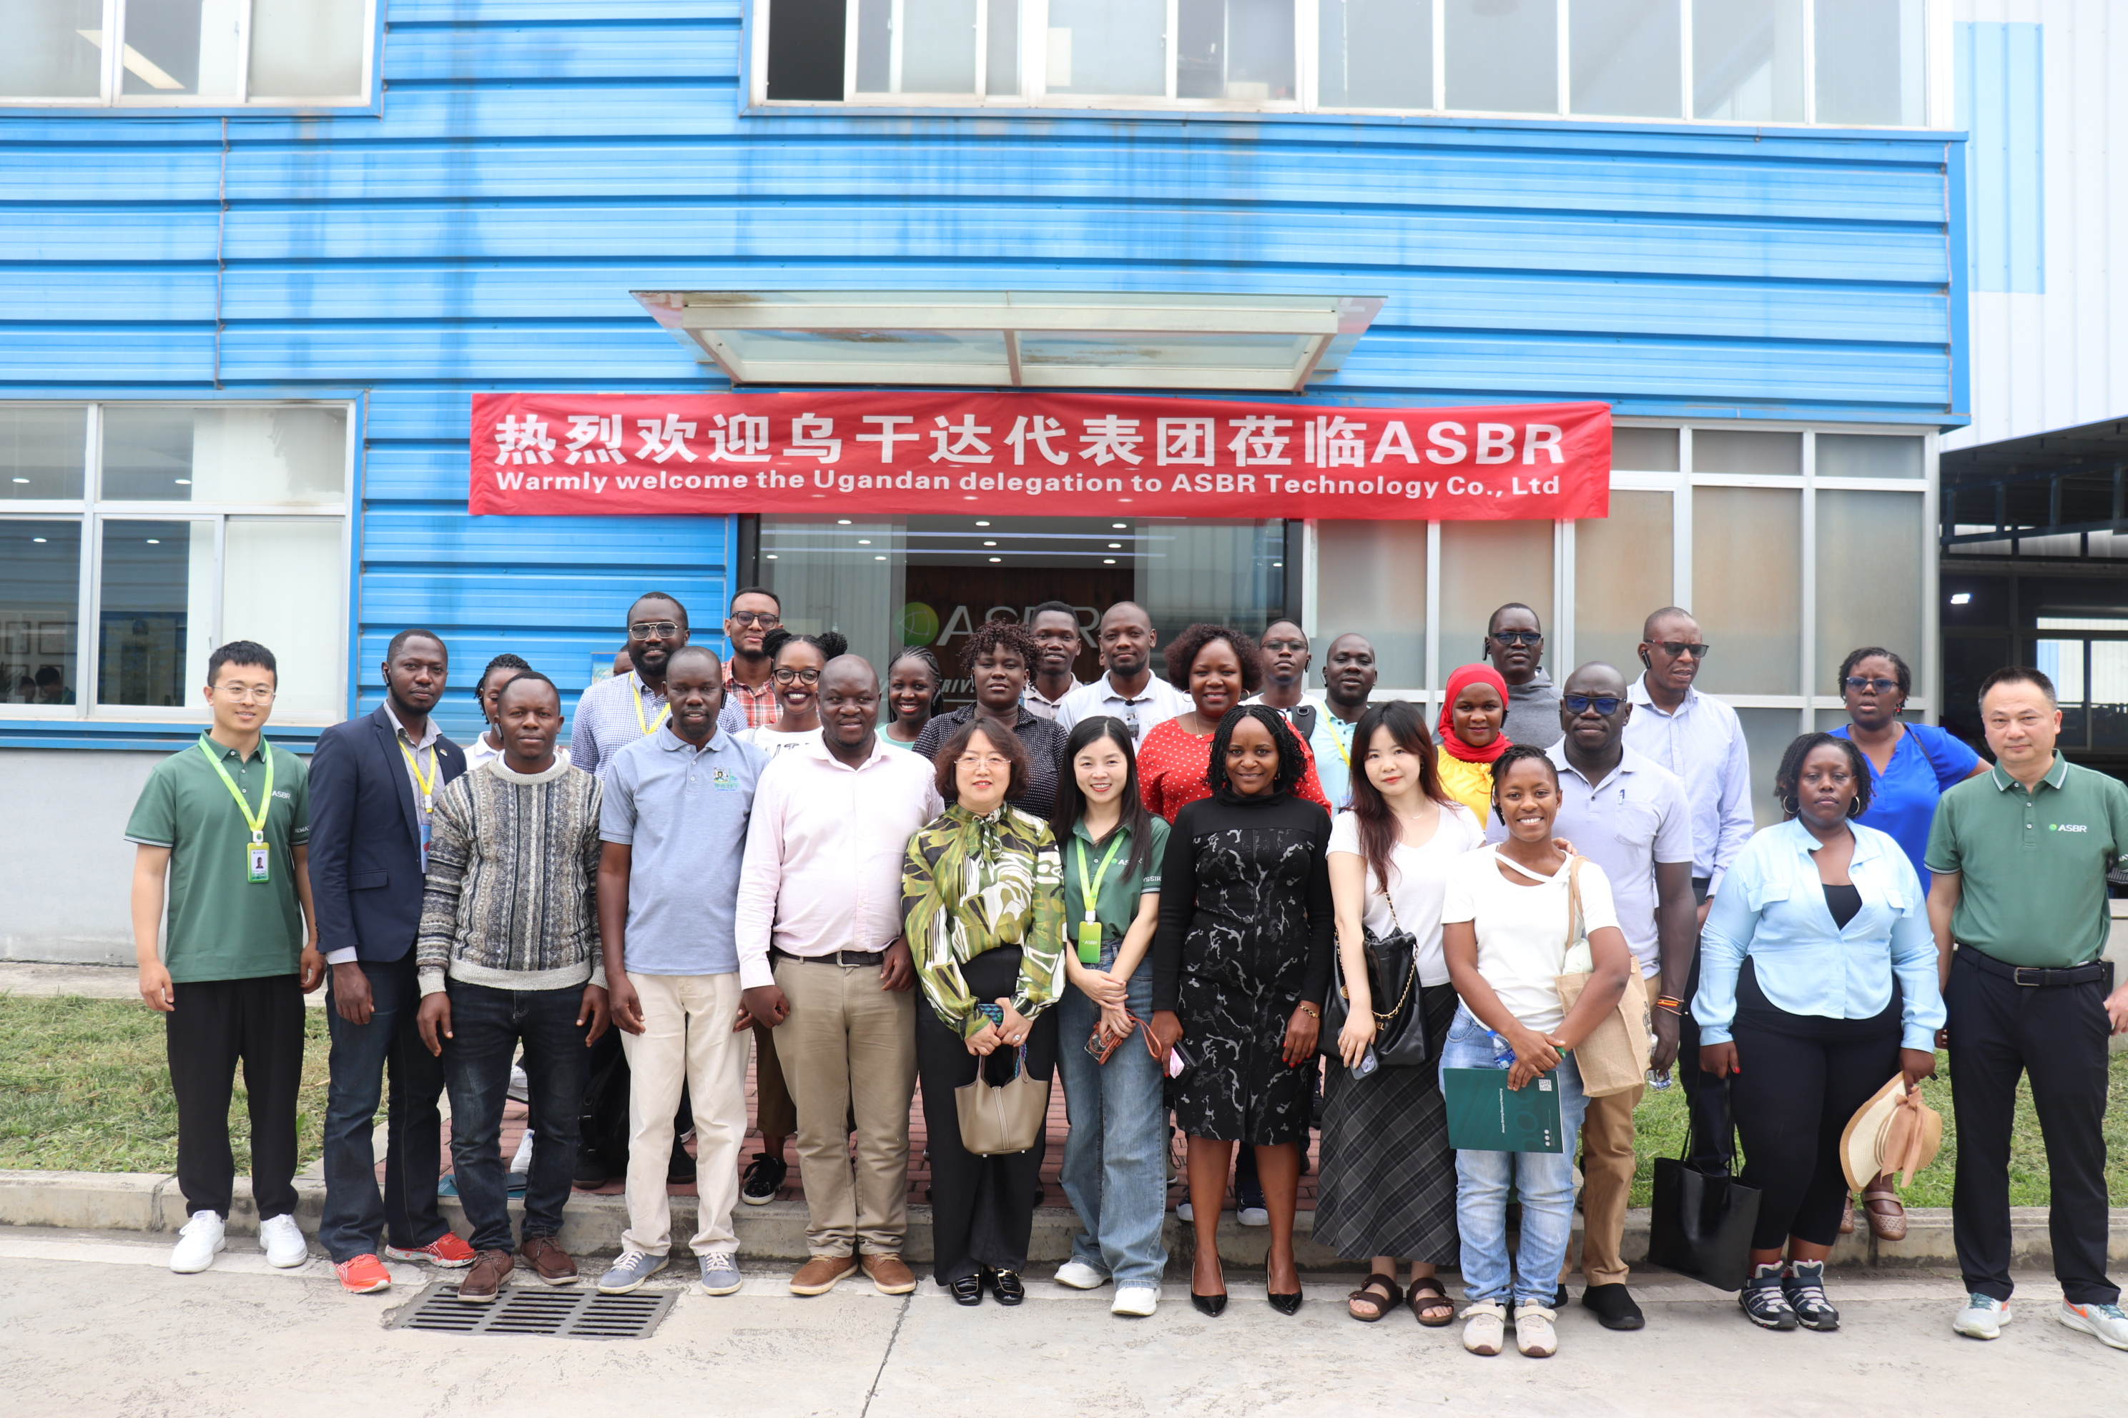
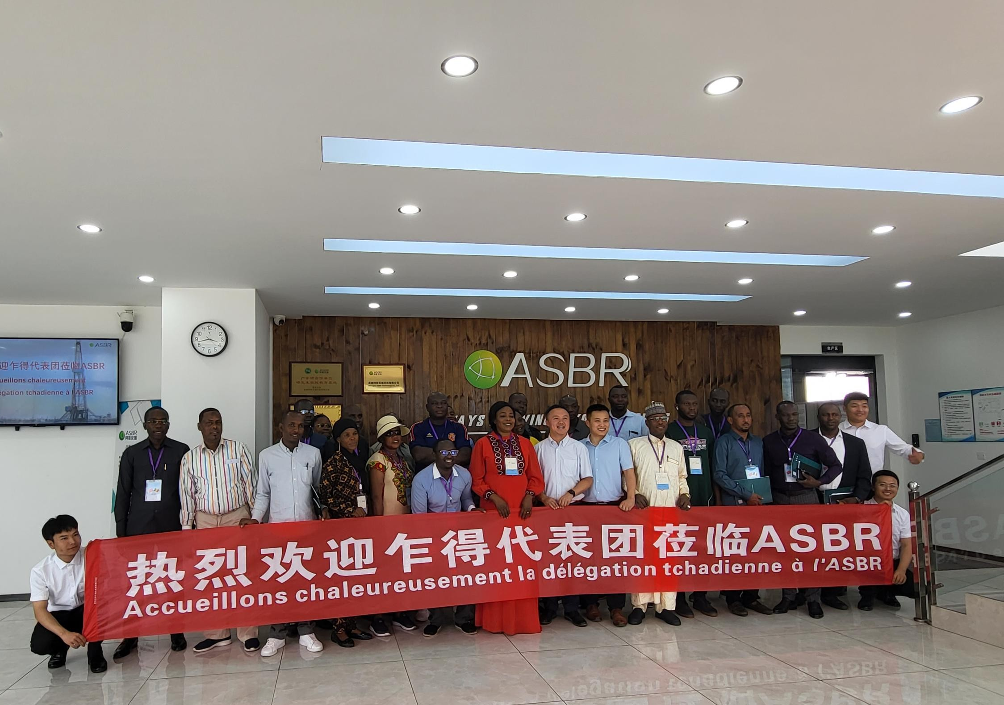
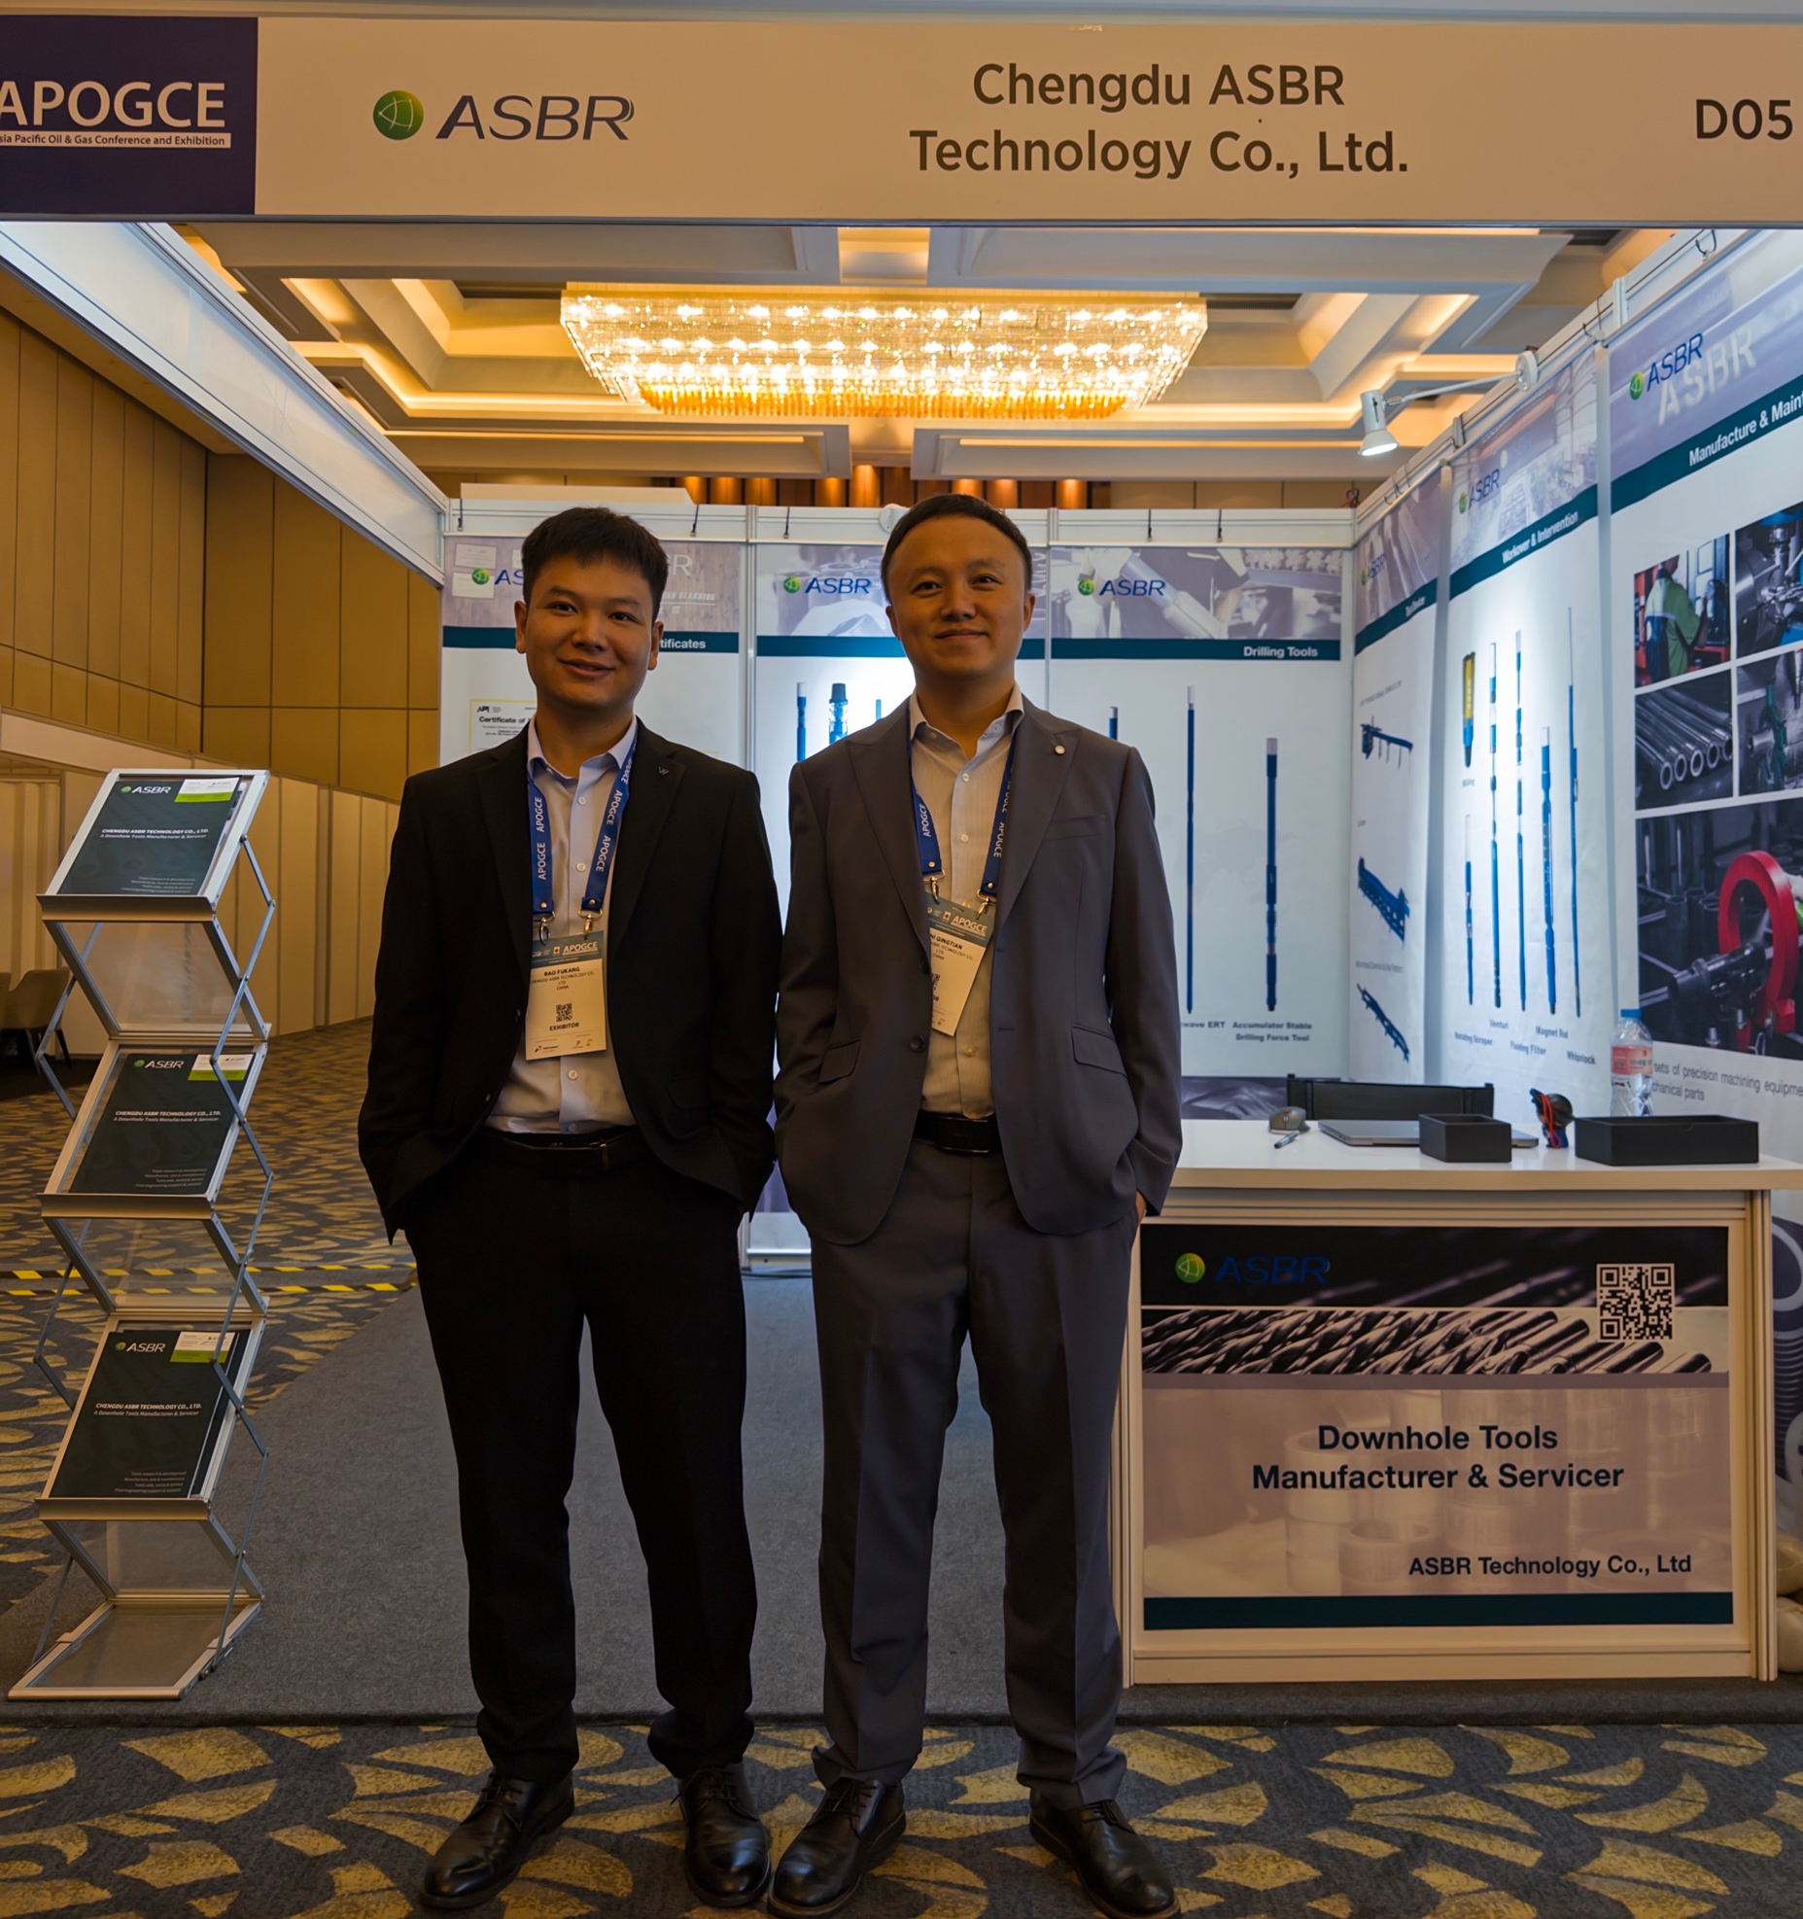
2
对外交流
积极参与各类技术论坛与展会

Slide 11
2
井下工具全生命周期管理系统
每一枚零件，每一道工序，皆受控于数字化质量之网
实现了每个工具的每个零件从设计、制造、检验、装配、试验、应用、维修保养全流程管理
1.设计
2.制造
3.检验
4.装配
5.试验
6.应用
7.维保
三维建模
仿真分析
热处理
CNC加工
尺寸检验
探伤标记
扭矩控制
组件绑定
温度/压力
动态性能
入井监控
数据采集
状态评估
报废/修复
综合试验台架

Slide 12
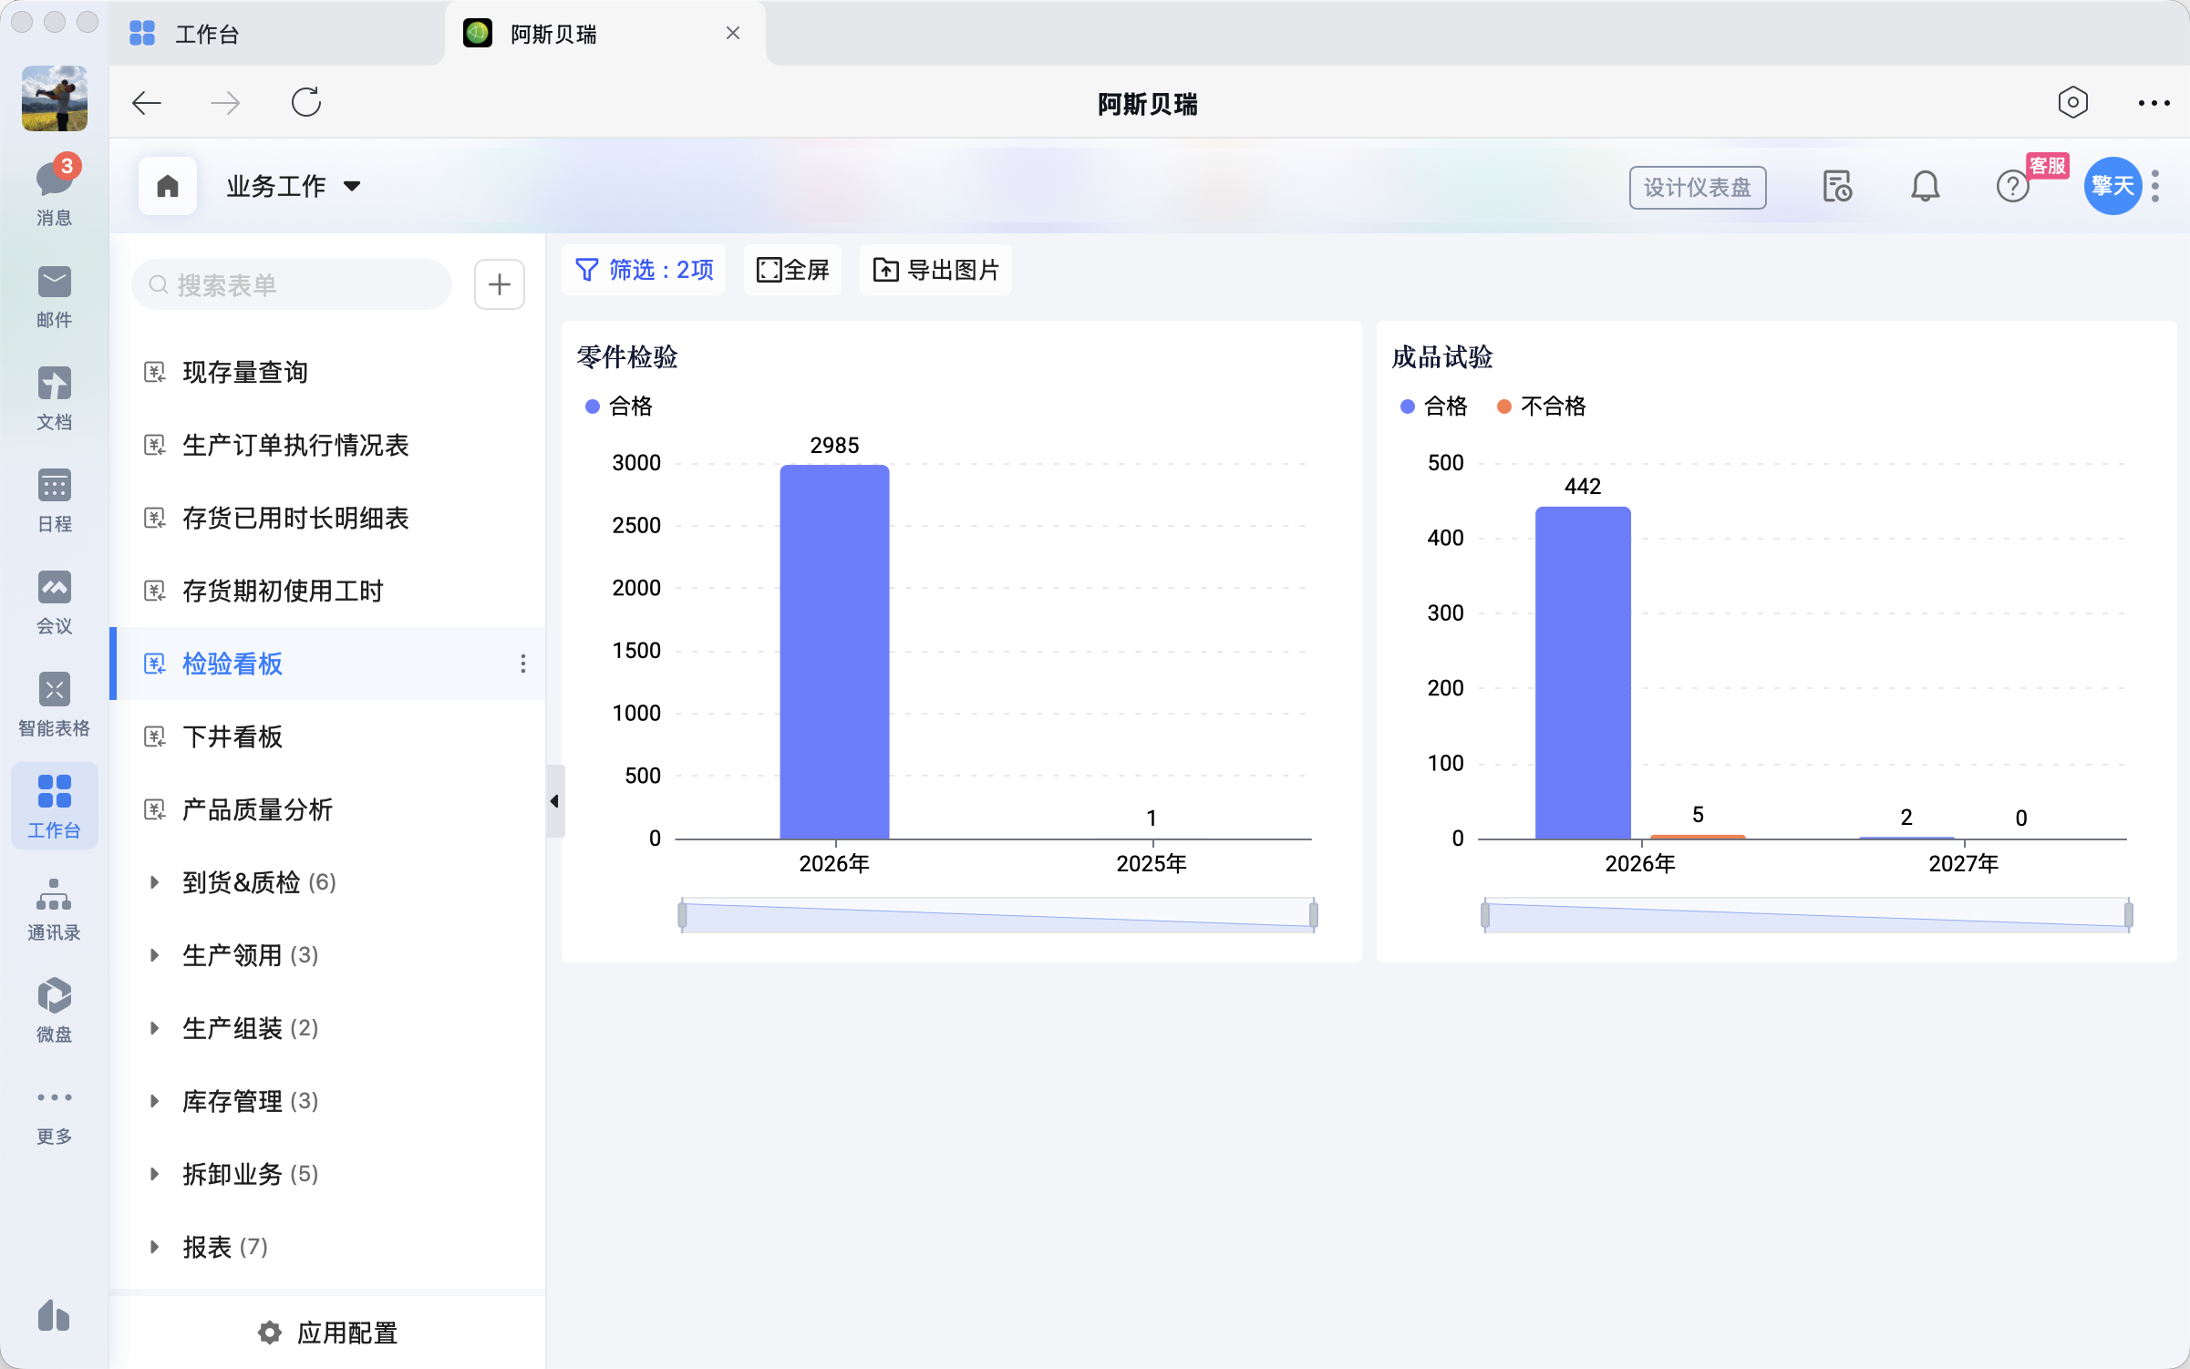
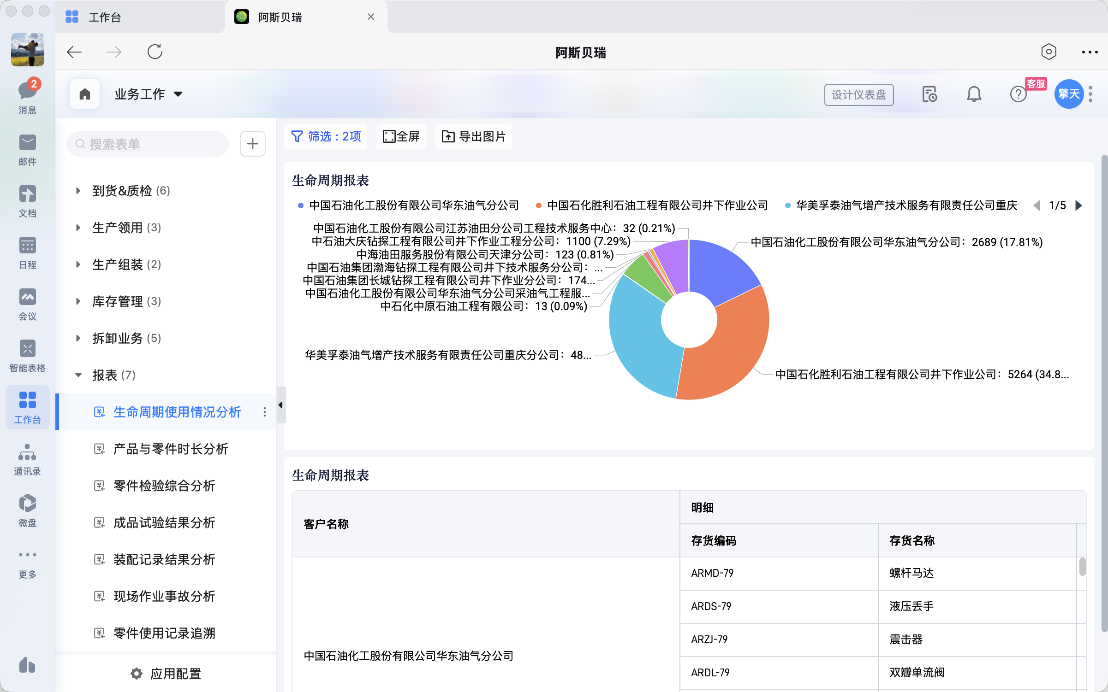
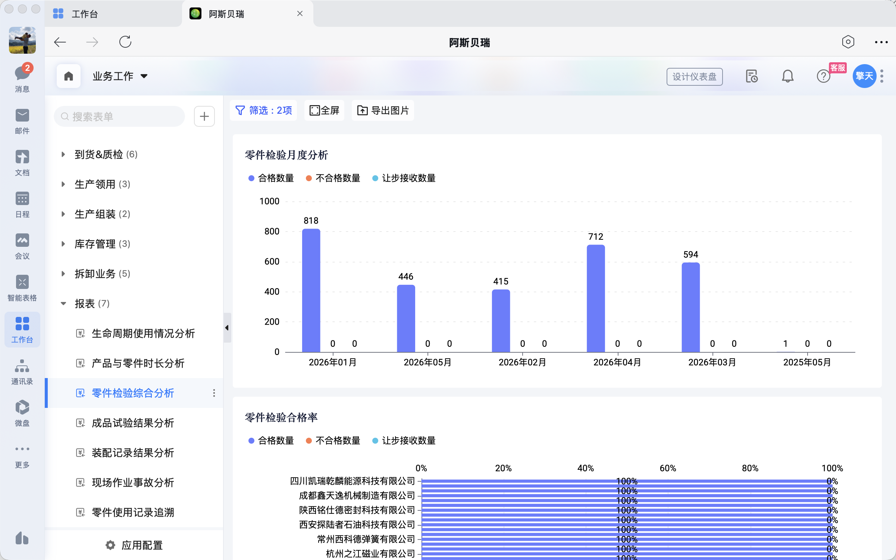
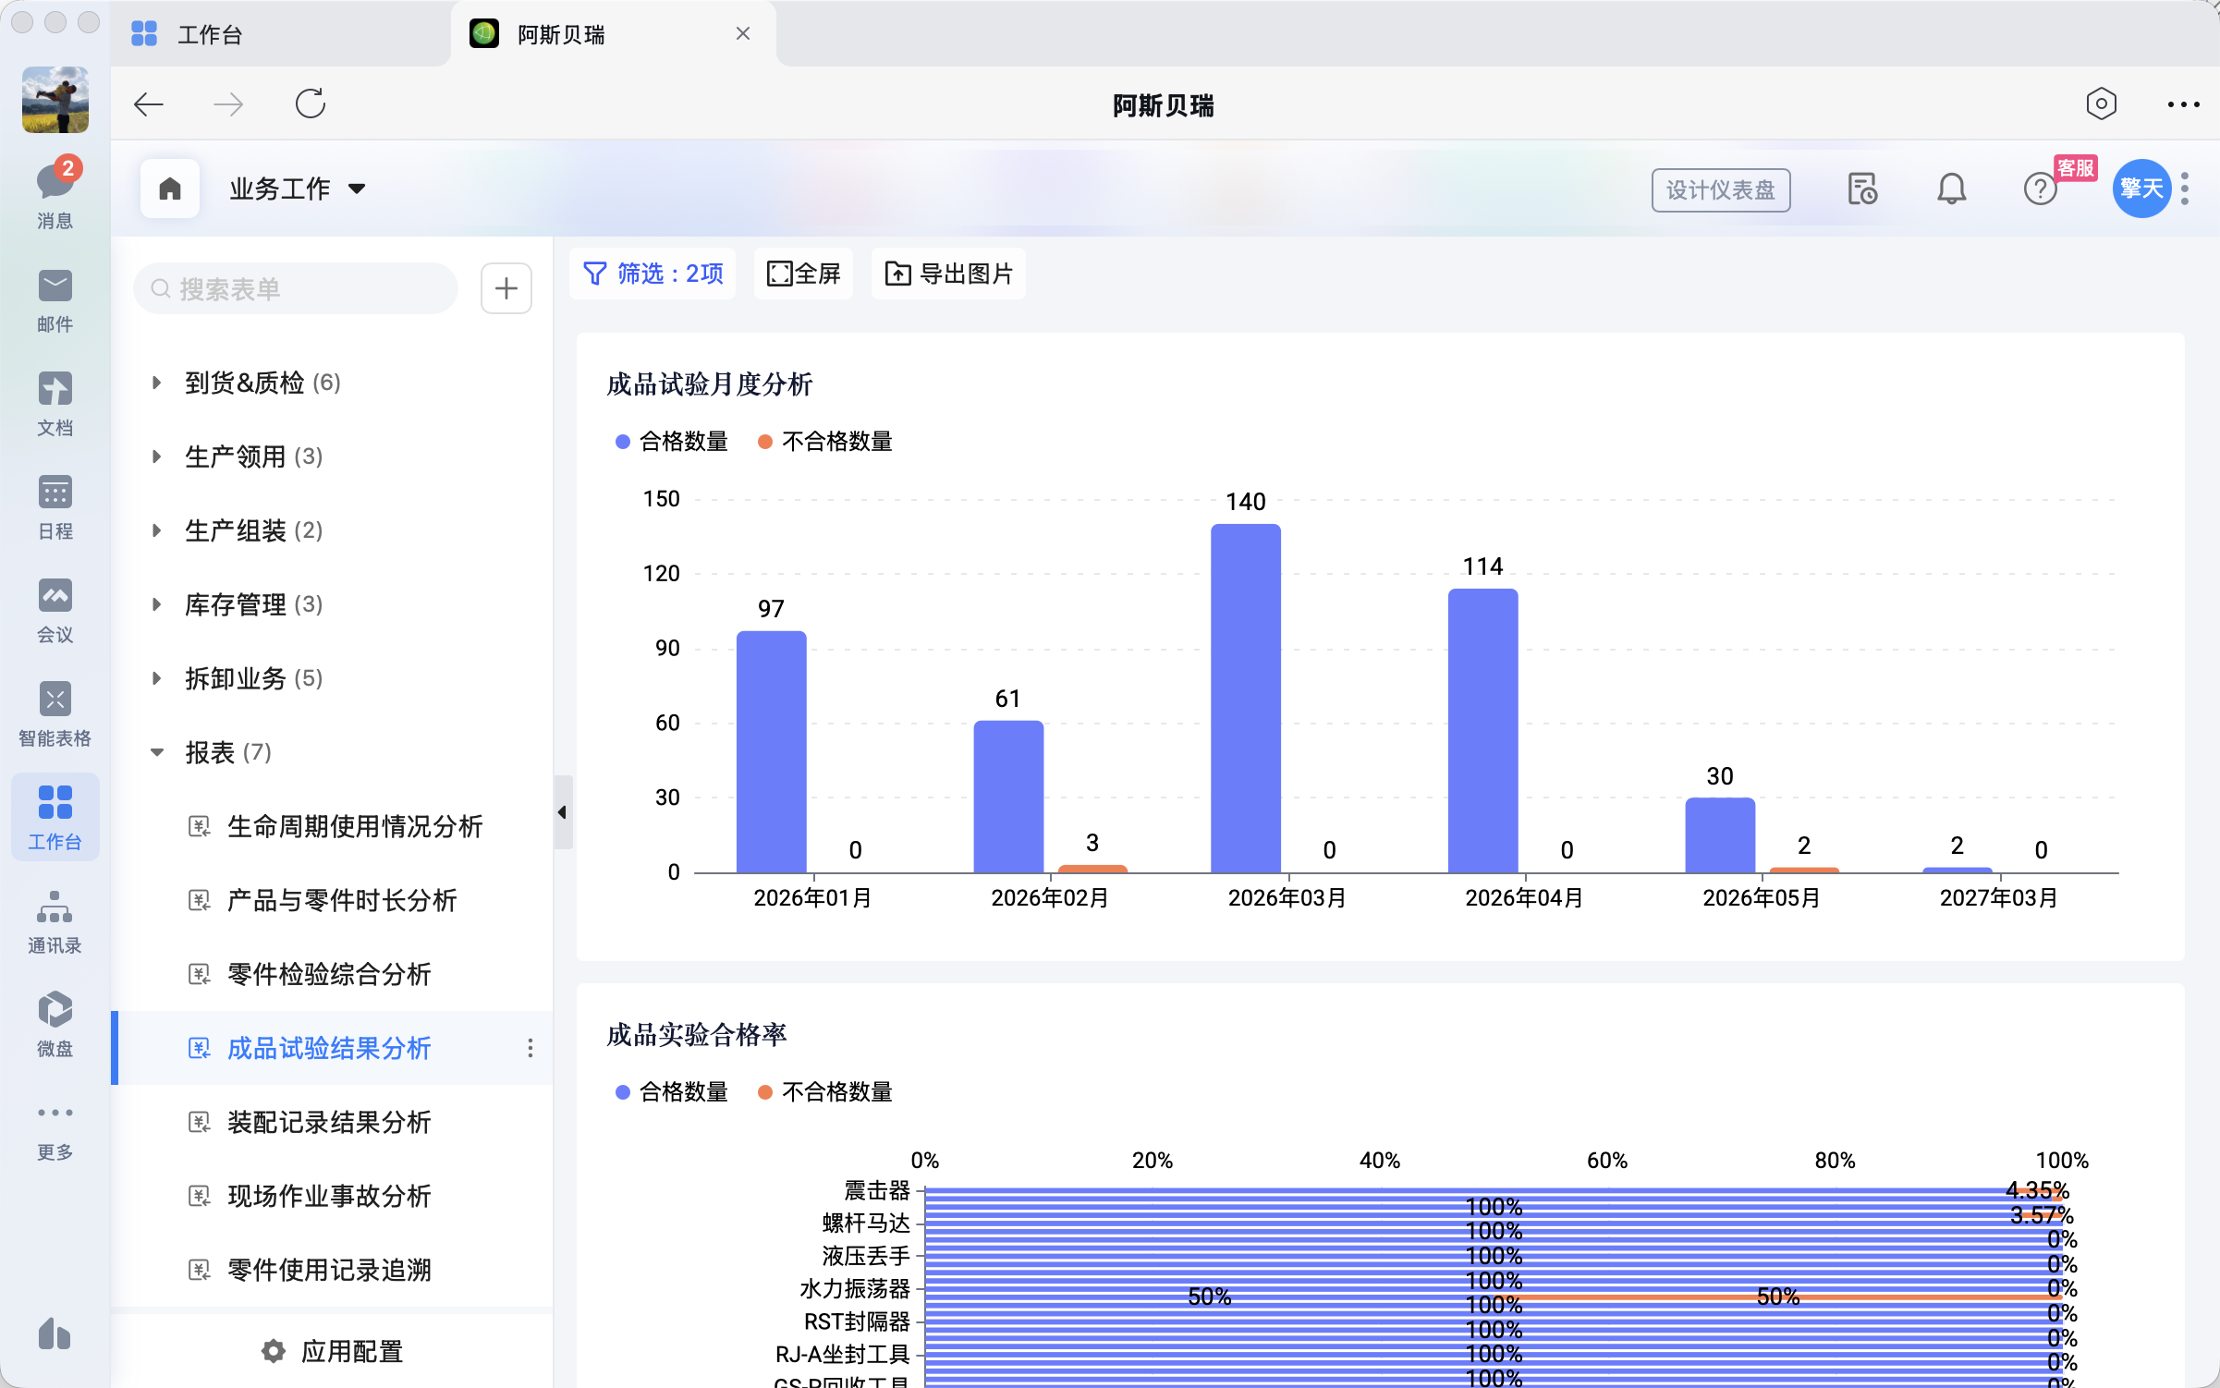
2
井下工具全生命周期管理系统
每一枚零件，每一道工序，皆受控于数字化质量之网
综合试验台架

Slide 13
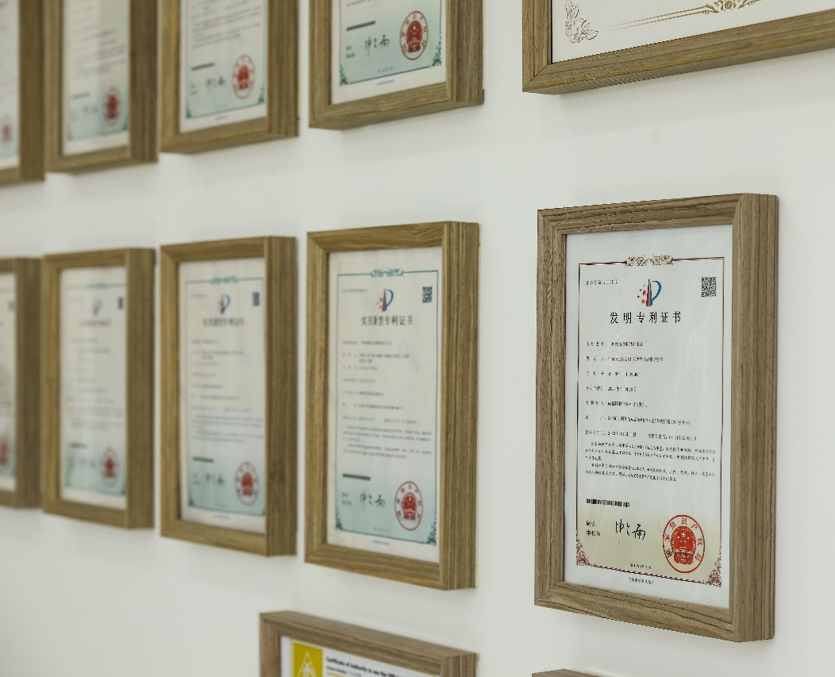
2
知识产权
序号 | 项目名称 | 类型 | 状态
1 | 一种流体激发式无限循环洗井工具 | 发明 | 实审
2 | 一种流体激发式无限循环洗井工具及其使用方法 | 发明/实用新型 | 实审/已授权
3 | 一种新型液压丢手工具 | 发明/实用新型 | 实审/已授权
4 | 一种新型降磨减阻工具 | 发明 | 实审
5 | 一种液体阻尼减速旋转洗井工具 | 发明/实用新型 | 实审/已授权
6 | 一种具有液体阻尼减速装置的旋转洗井工具 | 发明/实用新型 | 实审/已授权
7 | 一种负压脉冲振荡工具 | 发明 | 实审
8 | 一种不等截面积排屑槽的磨鞋 | 实用新型 | 已授权
9 | 一种高扰动高返排性能的磨鞋 | 实用新型 | 已授权
10 | 一种新型连续油管用堵塞器 | 实用新型 | 已授权
11 | 一种新型连续油管用液压双向震击器 | 发明/实用新型 | 实审/已授权
12 | 一种可换向水力推进器 | 发明/实用新型 | 实审/已授权
13 | 一种恒压恒扭钻井工具 | 发明/实用新型 | 实审/已授权
。。。 | 。。。 | 。。。 | 。。。
 | Shockwave | 注册商标 | 已通过
专利&商标
至今已独立申请专利42项，授权30项，交付用户发明专利9项；注册商标申请5项，授权4项。

Slide 14
3
作业业绩

Slide 15
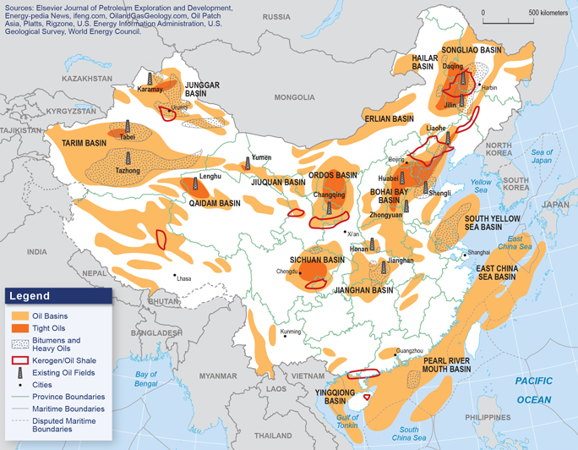
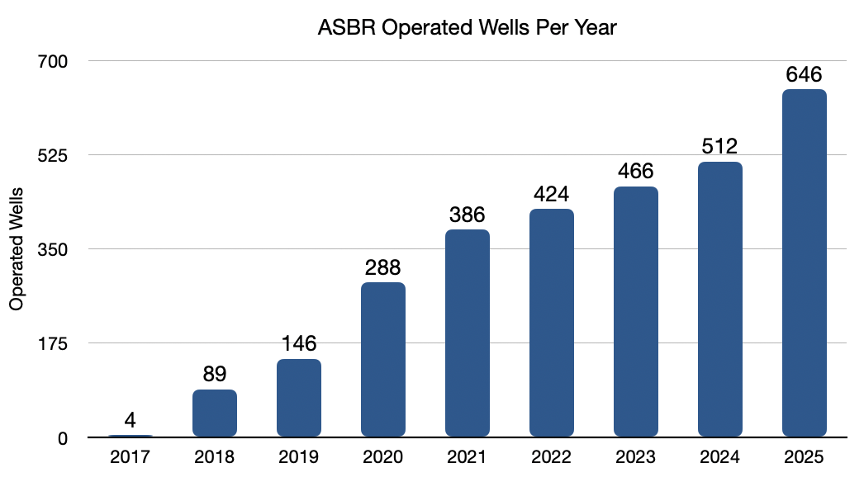
3
作业业绩
28家国有企业和上市公司客户
106 支连续油管作业队伍，46 支钻井队伍，12 支修井队伍和 8 支带压作业队伍
中国的 11 个区块
最高循环压力 75MPa，最高温度 204° C
最深井深 10000 米，最长水平段长度 4200 米
技术服务

Slide 16
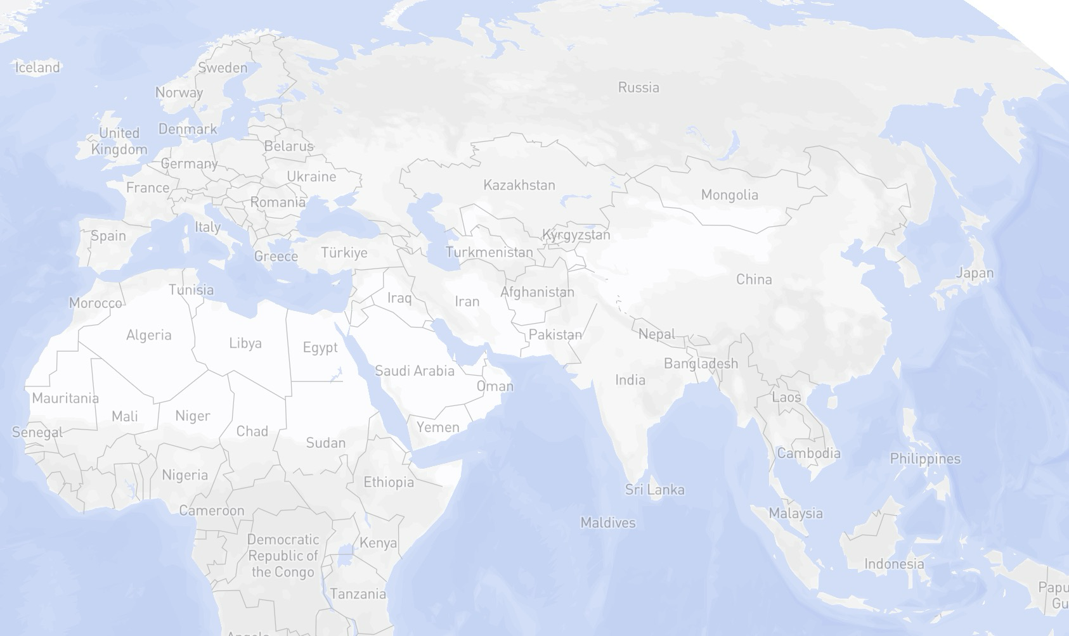

3
国际合作
共建“一带一路”
国外已合作主要区域
东南亚（印尼、马来）
中东（沙特、伊拉克、阿曼、阿联酋、卡塔尔）
北非（阿尔及利亚、利比亚）
东欧（乌克兰、俄罗斯）
南美（厄瓜多尔、阿根廷）

Slide 17
4
未来规划

Slide 18
4
全球市场体量
领域 | 全球市场（2024年） | 中国市场（2024年） | 全球CAGR
钻井提速工具 | 88-95亿美元 | 60-80亿元 | ~5%
修井工具 | 60-80亿美元 | 121亿元 | ~4-5%
连续油管工具 | 85-95亿美元 | 80-120亿元 | ~5%
完井工具 | 78-118亿美元 | 200-300亿元 | ~4-10%
测试试验台架 | 8-15亿美元 | 15-30亿元 | ~6%
合计 | ~320-400亿美元 | ~480-650亿元 | ~5%

Slide 19

4
公司愿景
2018未来规划
2026现状
三年内成为国内一流
连续油管配套工具技术服务商
钻井、修井、完井井下工具在国内技术领先，其中连续油管工具市场占有率全国第一
五年内成为国际一流
连续油管配套工具技术公司
产品已登陆多个一带一路国家
机遇

Slide 20
4
未来规划
技术线
市场线
继续做高技术壁垒高附加值产品
保持国内先进领域领先地位，将先进技术应用到更多一带一路国家，最后反扑欧美
机械液压
5000w，专精特新中小企业，全国知名
机械液压+电控+AI
2-3亿，专精特新小巨人，制造业单项冠军，世界知名

Slide 21
THANK
YOU!
Always Striving Beyond Reaching
www.asbrtec.com

